Slide 1

Eixo 4 - Projeto: Desenvolvimento de uma Aplicação Distribuída
Integrantes
Diego Valdesi Miranda
Emerson Rodrigues Gonçalves
Gabriel Costa de Cerqueira
Gabriel Teixeira Viana
Lucas Lima Leão
Maykell Alvim de França
Orientador
Felipe Augusto Lara

Slide 2
Objetivos
O objetivo geral deste trabalho é a criação de uma solução tecnológica que possibilite aos usuários guardar seus códigos/cupons de desconto, assim como visualizá-los, editá-los e removê-los tanto no ambiente móvel quanto por website. Como objetivos específicos, podemos ressaltar:
- Fornecer funcionalidades que permitam ao usuário salvar seus códigos e observações acerca do mesmo;
- Fornecer funcionalidades que permitam acessá-los de forma rápida e simples;
- Fornecer funcionalidades que permitam ao usuário excluí-los e editá-los no momento que achar necessário.
Problema
Atualmente quando navegamos na internet, podemos nos deparar com uma promoção imperdível em um site de vendas, porém, essa promoção é feita unicamente através de um código ou cupom, e é trabalhoso guardarmos esses códigos num lugar que não seja apropriado para o mesmo, seja salvando o site como favoritos no navegador ou tirando pint. da tela. Mas mesmo nas duas últimas alternativas, o processo pode se tornar catastrófico ao longo do tempo, pois não haveria um lugar próprio para guardar esses códigos/cupons de promoção, deixando-os espalhados e futuramente podendo ser confundidos como arquivos que não são de utilidade, visto que muitos tem uma duração específica para serem utilizados no site de vendas
Público-Alvo
O foco deste projeto está na utilização individual de cada usuário, podendo ser utilizado de diversas maneiras dependendo do objetivo de interesse de cada utilizador. Em primeiro aspecto, configura-se como uma agenda privada de fácil acesso por smartphone e por website para guardar cupons/códigos com anotações pessoais para cada item de desconto armazenado.

Slide 3
Histórias de Usuários
EU COMO... PERSONA | QUERO/PRECISO ... FUNCIONALIDADE | PARA ... MOTIVO/VALOR
Usuário do sistema | [UC-001]- Registrar dados usuário | Acessar o sistema
Usuário do sistema | [UC-002]- Registrar cupons de descontos | Não esquecer de fazê-las
Administrador | [UC-003]- Alterar permissões | Permitir que possam administrar contas
Ricardo Souza | [UC-004]- Permitir controle de seus cupons | Controle de seus descontos
Beatriz Menezes | [UC-005]- Cadastro automatizado de orfertas | Acesso e inclusão dinâmica de cupons
Ângela Miranda | [UC-006]- Interação enter sistemas | Acesso a sites de descontos e promoções
Marco Nascimento | [UC-007]- Tabela de controle de vencimentos | Maior controle de organização de cupons

Slide 4
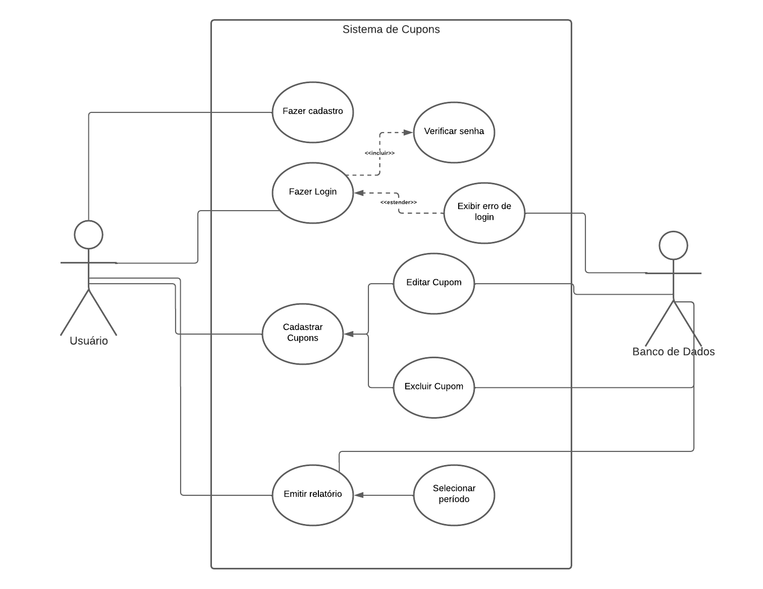
Diagrama de Caso de Uso

Slide 5
Matriz de Rastreabilidade
Requisitos X UC | UC-001 | UC-002 | UC-003 | UC-004 | UC-005 | UC-006 | UC-007
RF-001
RF-002
RF-003
RF-004
RF-005
RF-006
RF-007
RF-008
RF-009

Slide 6
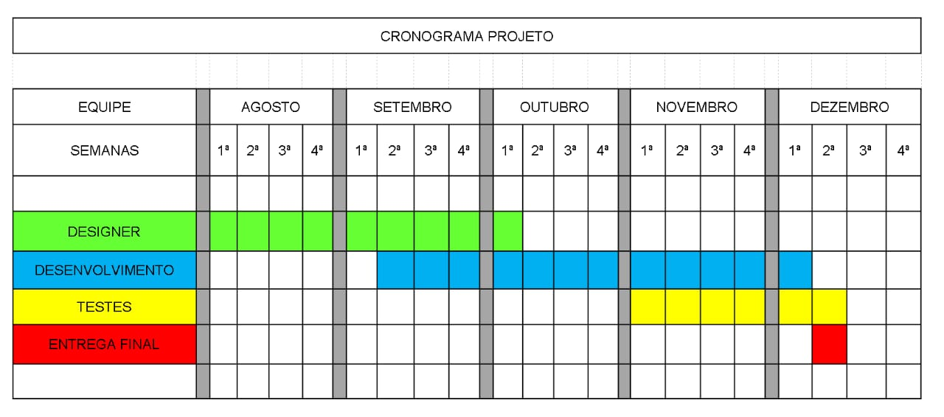
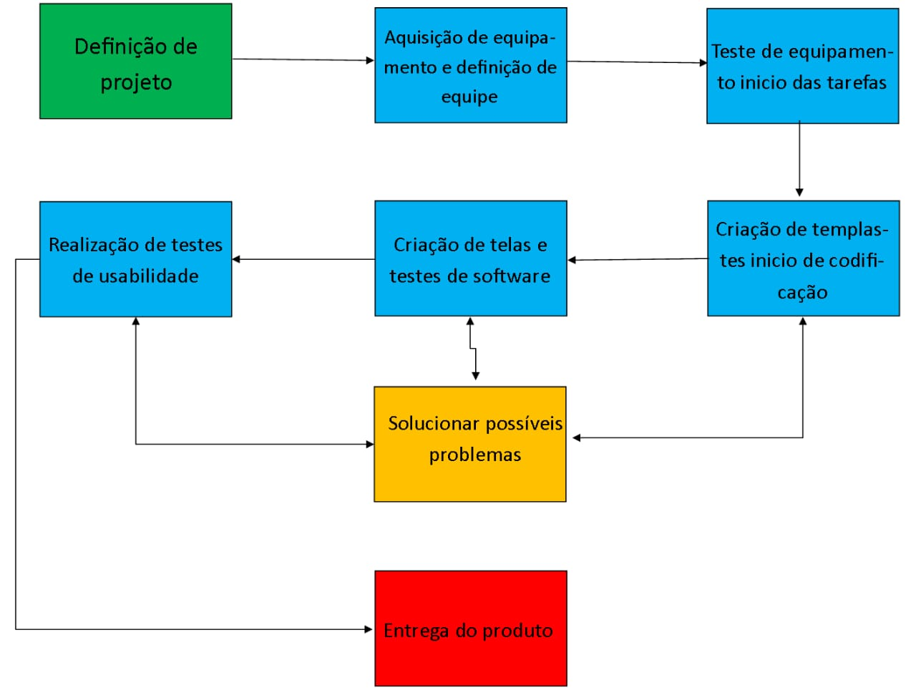
Gerenciamento de Projeto
Gerenciamento de Tempo
Gerenciamento de Equipe

Slide 7
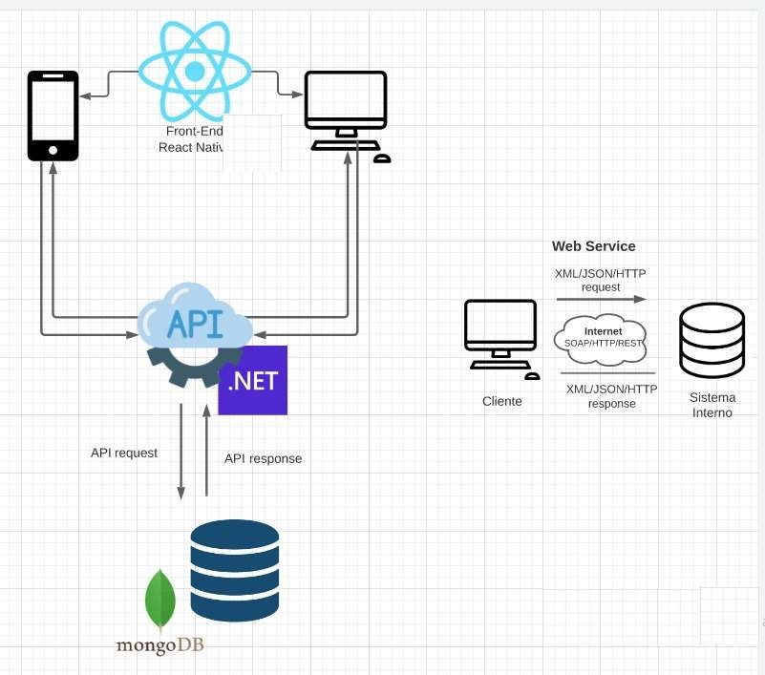
Layout das tecnologias utilizadas

Slide 8
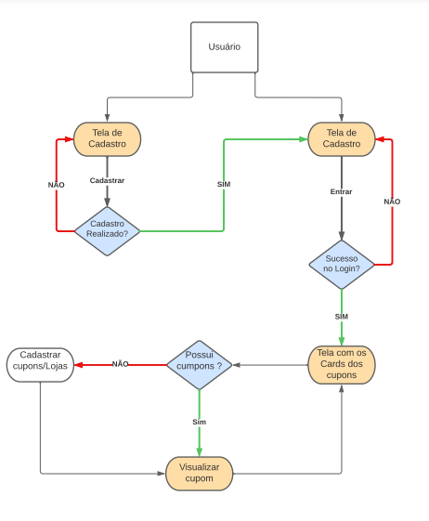
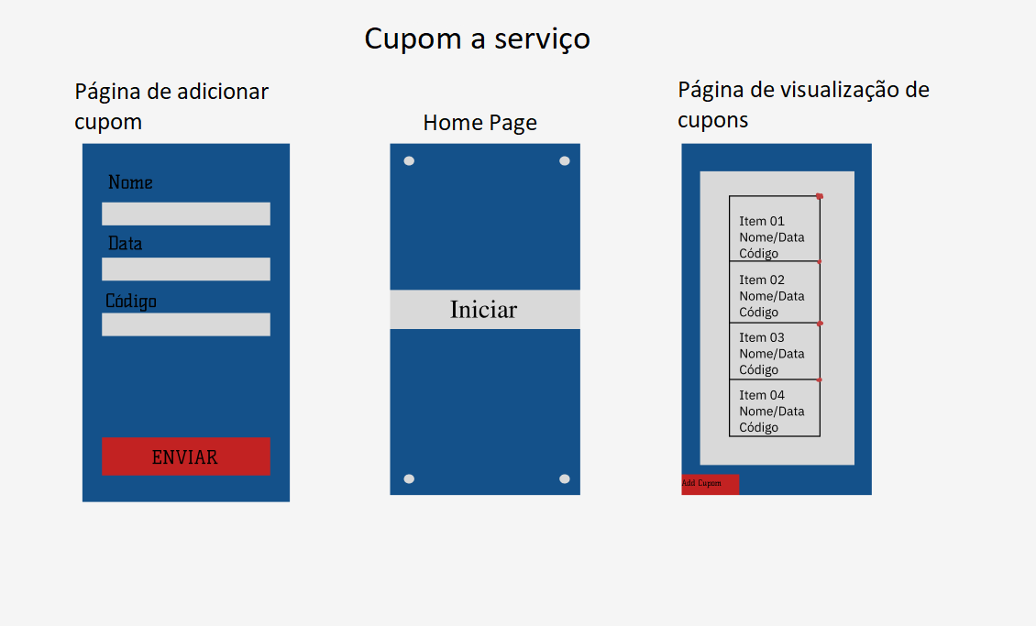
Projeto de Interface
Diagrama de Fluxo
Wireframes

Slide 9
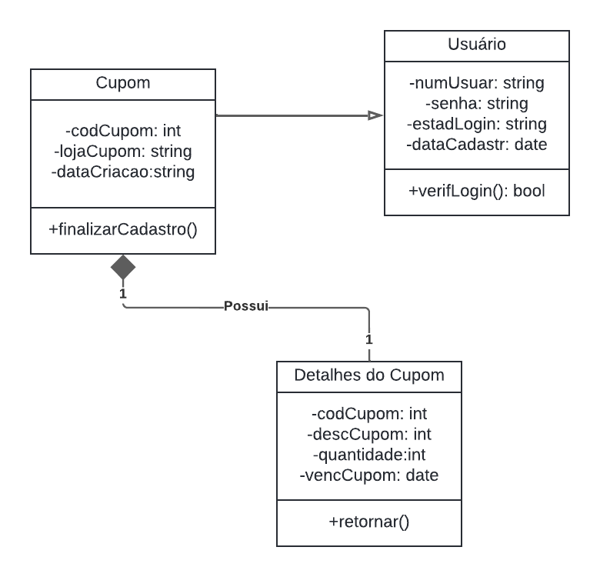
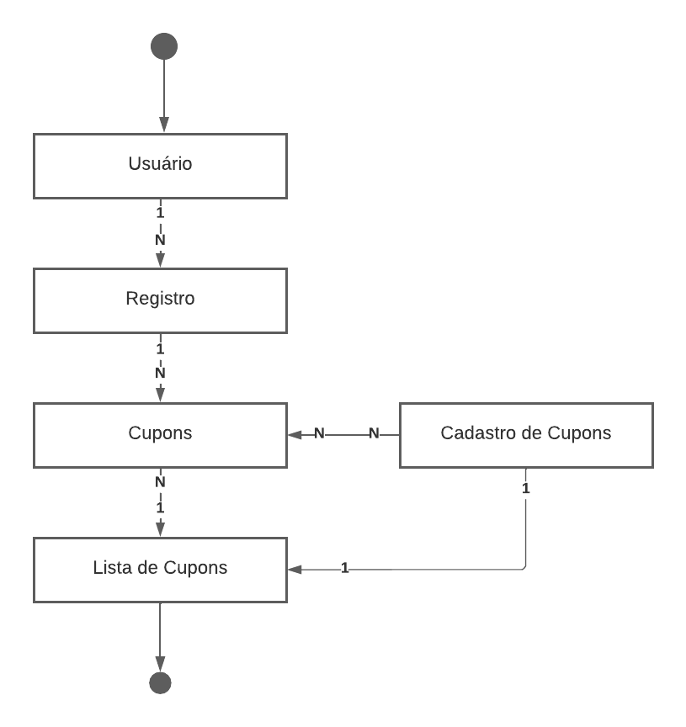
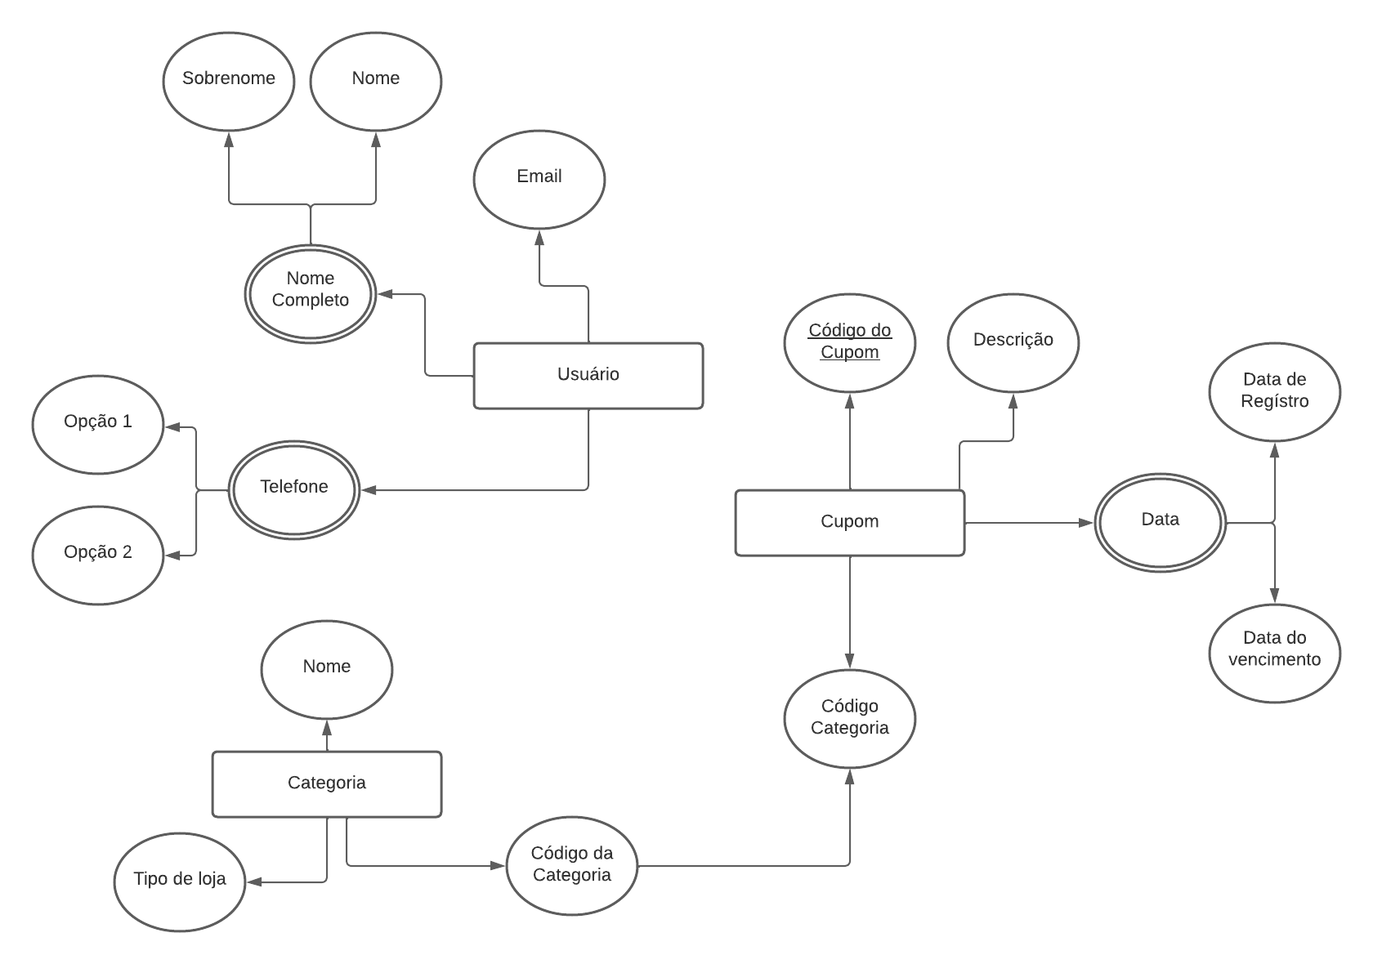
Arquitetura da Solução
Diagrama de Classes
Modelo ER
Esquema Relacional

Slide 10
Plano de Testes de Software
CASOS DE TESTES SUCESSO:
CASOS DE TESTE INSUCESSO
CASO DE TESTE | CT-01 – CADASTRO
REQUISITOS ASSOCIADOS | RF-001
OBJETIVO DO TESTE | Verificar se o cadastro foi realizado com sucesso e se o redirecionamento ocorreu de forma correta.
 | 1) Acessar o app
PASSOS | 2) Clicar no botão do botão cadastro
 | 3) Visualizar a pagina de login para entrar no app
CRITÉRIO DE ÊXITO | ● O app deve apresentar na página principal o botão Cadastro e após efetivação da conta redirecionar para tela de Login.
CASO DE TESTE | CT-01 – CADASTRO E LOGIN INCORRETOS
REQUISITOS ASSOCIADOS | RF-001-RF-002
OBJETIVO DO TESTE | Verificar se todos os redirecionamento e validação do formulário de cadastro e login estão com validação.
 | 1) Acessar o app
Passos | 2) Clicar no botão de cadastro
 | 3) Digitar vários caracteres especiais
 | 4) Clicar em cadastrar
 | ● Clicar no botão cadastro e digitar caracteres especiais e validar se ocorre o redirecionamento para tela cadastro
Critérios de Êxito | ● Clicar no botão login e digitar caracteres especiais e validar se ocorre o redirecionamento para tela cadastro

Slide 11
Obrigado!!

